Slide 1
GIỚI THIỆU SÁCH THÁNG 1 NĂM HỌC 2022-2023
Chủ đề: Em yêu lịch sử
Cuốn sách GT: Thăng Long rồng vẫn bay
Tác giả: Hồ Phương
Người giới thiệu: Nguyễn Ngọc Ánh
Hình thức: Trực tuyến + Trực tiếp
Địa điểm: Phòng TV, các lớp
Ngày giới thiệu: 09 tháng 01 năm 2023

Slide 2
Trong không khí hân hoan Tết đến Xuân về, hôm nay trường THCS Yên Viên trân trọng giới thiệu tới thầy cô và các bạn cuốn sách “Thăng Long rồng vẫn bay” của tác giả Hồ Phương.

Slide 3
“Thăng Long rồng vẫn bay” là cuốn tiểu thuyết lịch sử của tác giả Hồ Phương được Nhà xuất bản Hà Nội tuyển chọn. Là một trong những đầu sách nằm trong khuôn khổ mảng sách phổ thông của Dự án Tủ sách ngàn năm văn hiến giai đoạn II, do nhà xuất bản làm chủ đầu tư.
Dự án Tủ sách ngàn năm văn hiến giai đoạn II

Slide 4
Cuốn tiểu thuyết đã khắc họa phần nào một thời kì đầu thực dân Pháp chiếm thành Hà Nội. Tác phẩm hy vọng sẽ mang đến cho độc giả một cách nhìn nhận sâu sắc hơn về những trận đánh chiếm thành Hà Nội của thực dân Pháp cũng như lòng yêu nước quả cảm của quan quân và nhân dân Hà Nội trong thời kì này. Sự quyết tâm giành thắng lợi đến những hơi thở cuối cùng chứ nhất định không chịu cúi đầu quỳ gối trước kẻ xâm lăng. Trước những vị quan liêm khiết hết lòng vì nước, vì dân như Hoàng Diệu, cụ Chu phó bảng, ông cử võ, cậu tú mạnh trung… để lại tiếng thơm muôn đời cho lịch sử dân tộc.

Slide 5
Bên cạnh đó cũng phải lên án chế độ phong kiến lúc bấy giờ luồn cúi trước sức mạnh của chúng, sợ chúng còn có những tên quan tham bán thông tin cho chúng để giữ lại mạng của mình. Trong khi đó các tầng lớp nhân dân luôn sẵn sàng đấu tranh và ủng hộ sự đấu tranh để giải phóng dân tộc. Có những người còn rất trẻ Mạc Đức, Lan Nhi… họ luôn hy sinh cái của riêng mình vì sự nghiệp cách mạng chông giặc ngoại xâm đặc biệt hình ảnh Lan Nhi đốt nhà của mình để cản đường giặc sau đó một loạt dân trong thành cùng đốt, rồi Mạnh Chung và Lan Nhi chưa dám kết hôn vì đất nước quê nhà còn đang chìm trong khói lửa của chiến tranh.

Slide 6
Với một ngòi bút sắc sảo lời văn sắc bén nhưng cũng rất mộc mạc, tác giả đã diễn tả những vẻ bè ngoài, những diễn biến nội tâm nhân vật rất thành công đem đến cho bạn có thể nhìn hình ảnh qua con chữ như hình ảnh ngọn lửa bốc cháy khi nhân dân tự đốt nhà làm Hoàng Diệu xúc động khi nhìn thấy những hình ảnh đó. Người càng yêu hơn quý trong hơn con người của mảnh đất thân thương này. Đây là một hình ảnh đẹp được tác giả thể hiện một cách sinh động và đầy cảm xúc. Cũng có khi là một chiến sĩ Cụ Hồ khi viết người càng có những trải nghiệm sâu sắc hơn về cuộc cách mạng của dân tộc, của Hà thành.

Slide 7
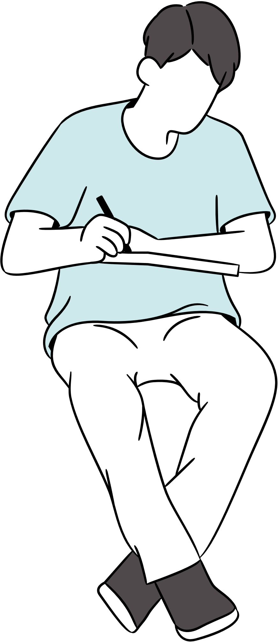
Tác giả đã thể hiện tinh thần làm việc nghiêm túc, cẩn trọng, đi vào từng chi tiết nhỏ để có một bố cục tình tiết vừa logic nhưng cũng rất mềm mại. Tạo cuốn hút cho người đọc. Ngoài ra, tác giả còn luôn cố gắng để đảm bảo độ chính xác của các tư liệu, đồng thời có sự khảo cứu, chú giải ở nhiều trang những thông tin bổ ích, trợ giúp nhiều nhất cho bạn đọc trong quá trình khai thác.

Slide 8
Cuốn sách được viết dựa trên câu chuyện có thật nhưng được tác giả xử lý hết sức nghệ thuật và nhân văn. Nội dung truyện cũng bám sát với tình hình lịch sử đất nước và tình hình Hà Nội lúc thời kì đó. Trong chiến tranh thì dù thắng hay thua thì có hy sinh mất mát cả sức người và của. Chính vì vậy, dân tộc ta, nhân dân ta luôn muốn độc lập dân tộc và hòa bình nhưng trong khi đó thì kẻ thù luôn rình rập muốn xâm lược nước ta. Qua cuốn tiểu thuyết lịch sử này tác giả muốn gửi gắm một bài học đến thế hệ trẻ, đó là có được nền độc lập của nước nhà nói chung và Hà Nội nói riêng là nhân dân ta phải đổ biết bao xương máu để có được nó. Vì vậy, thế hệ trẻ phải sống tốt hơn để không phụ sự hy sinh của ông cha ta.

Slide 9
Đây là một tác phẩm vừa có tính giải trí nhưng cũng có tính khoa học và giáo dục rất cao. Đọc cuốn sách giúp ta nâng cao nhận thức hiểu biết của người đọc về một giai đoạn lịch sử gắn với những nhân vật có thật. Từ những sự kiện có thật với con người thật nâng cao lòng yêu nước và sự cố gắng của các thế hệ sau này. Văn phong dịch trôi chảy, dễ hiểu, có chú thích, chú giải rõ ràng, vừa có tính khoa học vừa đáp ứng yêu cầu phục vụ bạn đọc rộng rãi. Những tên đất tên người được chú thích tỉ mỉ giúp bạn đọc dễ hình dung. Cuốn sách sẽ đem đến những trải nghiệm thú vị. Trân trọng mời thầy cô và các bạn học sinh tìm được cuốn sách tại thư viện.

Slide 10
CHÚC THẦY CÔ VÀ CÁC BẠN CÓ MỘT NĂM MỚI MAY MẮN VÀ KHỎE MẠNH
HAPPY NEW YEAR
CẢM ƠN THẦY CÔ VÀ CÁC BẠN ĐÃ THEO DÕI
MỌI NGƯỜI CÓ THỂ ĐẾN
THƯ VIỆN TRƯỜNG THCS YÊN VIÊN TÌM ĐỌC

